Slide 1
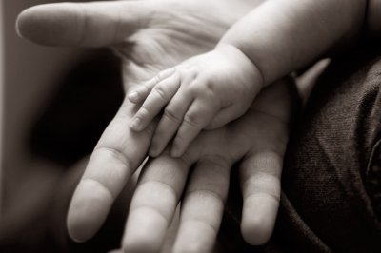
Notes:
1

Slide 2
Kennis = verhaal
Notes:
2

Slide 3
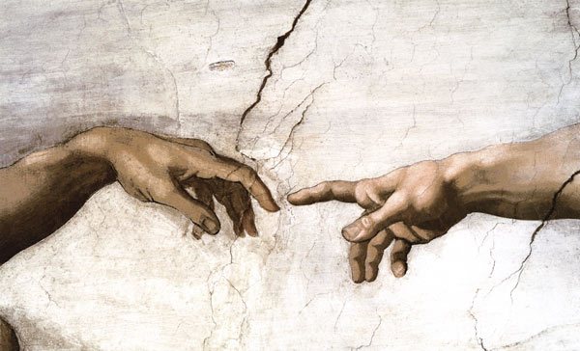
Notes:
3

Slide 4
Doorgrond mij, God, en ken mijn hart.
Notes:
4

Slide 5
Notes:
5

Slide 6
Notes:
6

Slide 7
Doorgrond mij, God, en ken mijn hart.
Notes:
7

Slide 8
Peil mij, weet wat mij kwelt.
Notes:
8

Slide 9
Peil mij, weet wat mij kwelt.
Vijanden?
Notes:
9

Slide 10
Peil mij, weet wat mij kwelt.
Vijanden?
Mensen die kapot maken
tegenover
God die heel maakt.
Notes:
10

Slide 11
Zie of ik geen verkeerde weg ga,
en leid mij over de weg die eeuwig is.
Notes:
11

Slide 12
Zie of ik geen verkeerde weg ga,
en leid mij over de weg die eeuwig is.
Eeuwig = 2.0
Notes:
12

Slide 13
Zie of ik geen verkeerde weg ga,
en leid mij over de weg die eeuwig is.
Eeuwig = 2.0
Vandaag zet ik een stap in de goede richting.
Notes:
13

Slide 14
Wervende kerk
Notes:
14

Slide 15
Wervende kerk
Total Church: kerk in de praktijk
Notes:
15

Slide 16
Wervende kerk
Total Church: kerk in de praktijk
Total Christian
Notes:
16

Slide 17
Wervende kerk
Total Church: kerk in de praktijk
Total Christian: heel je leven
Notes:
17

Slide 18
Notes:
18

